Slide 1
Памятка для родителей по подготовке детей к ОГЭ

Slide 2
Не тревожьтесь о количестве баллов, которые ребенок получит на экзамене, и не критикуйте ребенка после экзамена. Внушайте ребенку мысль, что количество баллов не является совершенным измерением его возможностей.

Slide 3
Не повышайте тревожность ребенка накануне экзаменов - это может отрицательно сказаться на результате тестирования.
Ребенку всегда передается волнение родителей, и если взрослые в ответственный момент могут справиться со своими эмоциями, то ребенок в силу возрастных особенностей может эмоционально "сорваться".

Slide 4
Подбадривайте детей, хвалите их за то, что они делают хорошо.
Повышайте их уверенность в себе, так как чем больше ребенок боится неудачи, тем более вероятности допущения ошибок.
Наблюдайте за самочувствием ребенка, никто, кроме Вас, не сможет вовремя заметить и предотвратить ухудшение состояние ребенка, связанное с переутомлением.

Slide 5

Контролируйте режим подготовки ребенка, не допускайте перегрузок, объясните ему, что он обязательно должен чередовать занятия с отдыхом.
Обеспечьте дома удобное место для занятий, проследите, чтобы никто из домашних не мешал.

Slide 6
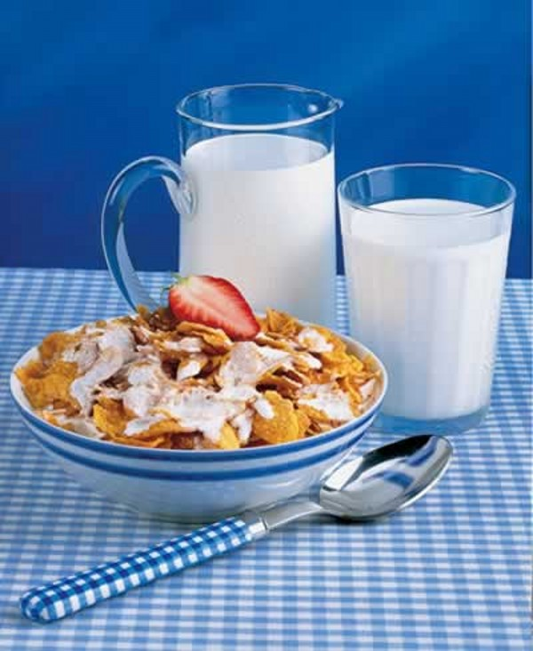
Обратите внимание на питание ребенка: во время интенсивного умственного напряжения ему необходима питательная и разнообразная пища и сбалансированный комплекс витаминов.
Такие продукты, как рыба, творог, орехи, курага и т.д. стимулируют работу головного мозга.

Slide 7

Заранее во время тренировки по тестовым заданиям приучайте ребенка ориентироваться во времени и уметь его распределять.
Тогда у ребенка будет навык умения концентрироваться на протяжении всего тестирования, что придаст ему спокойствие и снимет излишнюю тревожность.
Если ребенок не носит часов, обязательно дайте ему часы на экзамен.

Slide 8
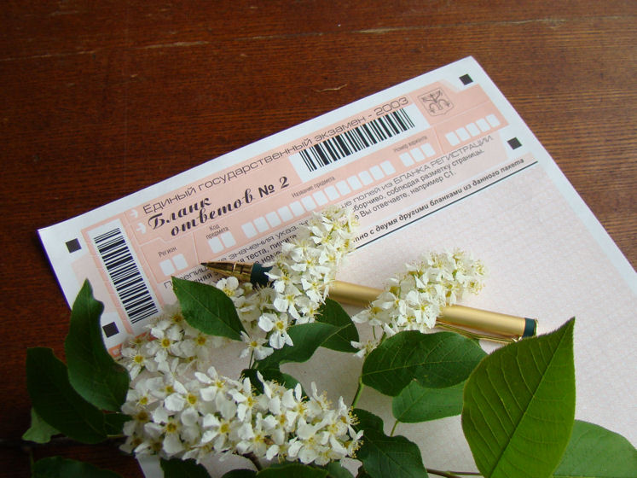
Накануне экзамена обеспечьте ребенку полноценный отдых, он должен отдохнуть и как следует выспаться.
Посоветуйте детям во время экзамена обратить внимание на следующее:
если не знаешь ответа на вопрос или не уверен, пропусти его и отметь, чтобы потом к нему вернуться.

Slide 9
Удачи Вам и
Вашим детям!

